Slide 1
النظرية الإسلامية في أخلاقيات الطب ومقارنتها بالنظريات الأخرى
أ.د. جمال بن صالح الجارالله
أستاذ طب الأسرة وأخلاقيات الطب
1441 هـ
2020 م

Slide 2
ماذا نريد أن نحقق ؟
إدراك أبعاد النظرية الإسلامية في الأخلاقيات الطبية
التعرف على أوجه الاختلاف بين النظرية الإسلامية والنظريات الأخرى
المصادر /الغاٌيات/المباديء / المجالات/المعاٌيير /الإلزام والالتزام / الجزاء
أساسٌات البناء الأخلاقي فًي الإسلام
المشكلات الأخلاقٌية الطبٌية وكٌيفية حلها في الشرٌيعة الإسلامية
تطبٌيقات
•الخلاصة

Slide 3
النظر في المقاصد
(مقاصد الشريعة)
النظر في الأدلة الملحقة بالكتاب والسنة
استنباط الأحكام من الكتاب والسنة
الأخلاقيات المتعلقة بالباحث (الفضائل)
المقاصد الضرورية
مذهب الصحابي
الإجماع
المقاصد الحاجية
ضوابط الإجتهاد
والإفتاء
القياس
سد الذرائع
العرف
المصلحة المرسلة
حفظ النسل
والنسب
المراقبة
الإخلاص
الاستصحاب
شرع من قبلنا
حفظ العقل
حفظ النفس
حفظ الدين
الأمانة
الصدق
حفظ المال
مراعاة الحقوق
مراعاة المصلحة ودفع الضرر
إعمال القواعد الكلية
الأخلاقيات المتعلقة بلجان المراجعة
رفع الحرج
إعمال القواعد الفقهية الفرعية
حفظ الحياة
الإنصاف
الأمانة
الخبرة
المعرفة
حفظ الصحة
حفظ العرض
النظرة الواقعية
ذاتية الفرد
واستقلاليته وحريته
المساواة
الإحسان
مراعاة العدل
العدالة
الكفاءة
عدم الإضرار
تحقيق المصالح
النظر في المآلات
مراعاة الضرورة

Slide 4
النظرية الإسلامية

Slide 5
الجانب الايماني التبعدي
تحقيق وحفظ مقاصد الشريعة الإسلاميه
حفظ الحقوق
تحقيق المصلحة
مراعاة القواعد الفقهيه
أبعاد النظرية الإسلامية
دفع الضرر ورفعه
حسن الخلق في التعامل مع الناس
تقدير المآلات
قواعد أخلاقية يجب مراعاتها
تحقيق واجب الرعاية

Slide 6
أبعاد النظرية الإسلامية
أولاً : تحقيق الجانب الايماني التعبدي
ثانياً : تحقيق وحفظ مقاصد الشريعة الإسلاميه
ثالثاً: تحقيق المصلحة
رابعاً :دفع الضرر ورفعه
خامساً :تقدير المآلات
سادساً: حفظ الحقوق
سابعاً :تحقيق واجب الرعاية
ثامناً :قواعد أخلاقية يجب مراعاتها
تاسعاً :حسن الخلق في التعامل مع الناس
عاشراً : مراعاة القواعد الفقهيه

Slide 7
تحقيق الجانب الإيماني التعبدي
حياة المسلم كلها عبادة وكلها لله
تقديس النص الشرعي
استحضار النية
الإيمان يدعو الى الإخلاص وفعل الخير
المراقبة الذاتية

Slide 8
تحقيق وحفظ مقاصد الشريعة الإسلاميه
أولا : حفظ الدين
ثانيا : حفظ النفس
ثالثا : حفظ العقل
رابعا : حفظ النسل
خامسا : حفظ المال

Slide 9
تحقيق المصلحة
جاءت الشريعة الإسلامية لجلب المصالح ودرء المفاسد ويقول الله سبحانه وتعالى : " وما أرسلناك إلا رحمة للعالمين " ( الأنبياء : 107 )
فلا بد إذن من مراعاة تحقيق المصالح وتكثيرها ودرء المفاسد وتقليلها .
ومن ضوابط المصلحة ما يأتي :
أ ـ اندراجها في مقاصد الشرع .
ب ـ عدم معارضتها للكتاب والسنة .
ج ـ عدم تفويتها مصلحة أهم منها أو مساوية لها .

Slide 10
«وإذا تأملت شرائع دينه التي وضعها بين عباده وجدتها لا تخرج عن تحصيل المصالح الخالصة أو الراجحة بحسب الإمكان، وإن تزاحمت قدم أهمها وأجلها وإن فات أدناها، وتعطيل المفاسد الخالصة أو الراجحة بحسب الإمكان، وإن تزاحمت عطل أعظمها فساداً باحتمال أدناها».
الامام ابن القيم

Slide 11
دفع الضرر ورفعه
«لاضرر ولاضرار»
يدفع الضرر قبل وقوعه
يرفع عند وقوعه

Slide 12
تقدير المآلات
مآل الأمر مفاده ونتيجته وما يؤول إليه
ومعنى القاعدة: هو الحكم على الأمور بالنظر إلى ما ينتج عنها من مفاسد لاجتنابها، أو مصالح لتحصيلها

Slide 13
تحقيق واجب الرعاية
" كلكم راع وكلكم مسؤول عن رعيته"
والقاعده القاعدة الشرعية تقول «التصرف على الرعيه منوط بالمصلحة»

Slide 14
قواعد أخلاقية يجب مراعاتها
الصدق
العدل
الأمانة
الوفاء بالعهود والعقود
النزاهة

Slide 15
حسن الخلق في التعامل مع الناس
التواضع
حسن الاستقبال: التحية/التبسم/ البشاشة
حسن الاستماع
الرفق
الاحترام ............
وغيرها كثير

Slide 16
مراعاة القواعد الفقهيه
القواعد الكلية
القواعد الفرعية

Slide 17
القواعد الفقهية

Slide 18
القواعد الفقهية الكبرى
القاعدة الأولى : الأمور بمقاصدها
القاعدة الثانية : اليقين لا يزول بالشك
واليقين : حصول الجزم بوقوع الشيء أو عدم وقوعه
من فروعها: " الأصل بقاء ما كان على ما كان "
" الأصل براءة الذمة "

Slide 19
القاعدة الثالثة:قاعدة الضرر
الضرر يدفع بقدر الإمكان
ـ الضرر لا يزال بمثله
ـ الضرر الأشد يزال بالضرر الأخف
ـ يتحمل الضرر الخاص لدفع الضرر العام
ـ إذا تعارضت مفسدتان روعي أعظمهما ضررا بارتكاب أخفهما .
يختار أهون الشرين
ـ درء المفاسد مقدم على جلب المصالح

Slide 20
القاعدة الرابعة : المشقة تجلب التيسير
ومن أدلتها قول الله سبحانه وتعالى " وما جعل عليكم في الدين من حرج " (الحج : 78)
وقوله تعالى " يريد الله بكم اليسر ولا يريد بكم العسر " ( البقرة : 185 )
ومن فروع هذه القاعدة :
ـ قاعدة الضرورات تبيح المحظورات والتي ترتبط بها القواعد الآتية
ـ الضرورات تقدر بقدرها
ـ الحاجة تنزل منزلة الضرورة عامة أو خاصة
ـ ما جاز لعذر بطل بزواله

Slide 21
القاعدة الخامسة : العادة محكمة (إعمال العرف (
والعادة أو العرف هي : تكرار الشيء ومعاودته حتى يتقرر في النفوس ويكون مقبولا عندها .
ومعنى القاعدة : إن العادة عامة كانت أو خاصة تجعل حكما لإثبات الحكم الشرعي فيما لا نص فيه .
قوله تعالى : " وعاشروهن بالمعروف ” (النساء:19)
وقوله تعالى : " خذ العفو وأمر بالعرف " (الأعراف : 199)
وقوله صلى الله عليه وسلم " ما رآه المسلمون حسنا فهو عند الله حسن "

Slide 22
ومن فروع هذه القاعدة :
ـ المعروف عرفا كالمشروط شرطا
ـ التعيين بالعرف كالتعيين بالنص
ـ استعمال الناس حجة يجب العمل بها

Slide 23
وللعمل بهذه القاعدة شروط
1 ـ أن تكون العادة مطردة لا تختلف أو أنها غالبة كما في قاعدة " إنما تعتبر العادة إذا اطردت وغلبت "
2 ـ أن تكون متزامنة مع حصول الشيء الذي نريد معرفة حكمه أو سابقه له .
3 ـ أن لا تكون مخالفة لنص شرعي ولا لشرط المتعاقدين .

Slide 25
قواعد أخرى

Slide 26
الأصل في الأشياء(المنافع) الإباحة
(قُلْ مَنْ حَرَّمَ زِينَةَ اللَّهِ الَّتِي أَخْرَجَ لِعِبَادِهِ وَالطَّيِّبَاتِ مِنَ الرِّزْقِ قُلْ هِيَ لِلَّذِينَ آمَنُوا فِي الْحَيَاةِ الدُّنْيَا)
الأصل في المضار التحريم

Slide 27
«الوسائل لها حكم المقاصد»
أن المقصد إذا كان سيئا فإن الوسيلة تكون ممنوعة، والمقاصد إذا كانت حسنة فلا يجوز أن يتوصل إليها إلا بوسائل مباحة، والذي يوصل إلى الحرام يكون حراما مثله

Slide 28
«مالايتم الواجب إلا به فهو واجب»

Slide 29
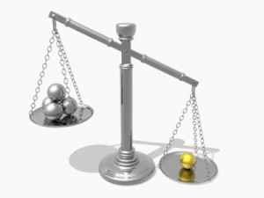
المقارنة

Slide 30
الأصل والمنبع

Slide 31
منبع الأخلاق
الضمير الإنساني
العرف
العقل البشري
السعادة والمنفعة
Notes:
أربعة مذاهب
الأول: العرف
الثاني: الضمير الإنساني
.الضمير معصوم من الخطأ
الثالث: السعادة والمنفعه
.الفضيله تدور مع اللذة والمنفعة
وجوداً وعدماً
الرابع:العقل البشري
.مايراه العقل خيراً يكون خيرا
ومايراه شراً يكون شراً

Slide 32
فطرية الشعور الخلقي
الوحي الإلهي

Slide 33
معايير الأخلاق

Slide 34
معايير الأخلاق في المذاهب الفكرية الغربية

Slide 35
المذهب الداخلي
حدسي
عقلي

Slide 36
المذهب الخارجي

Slide 37
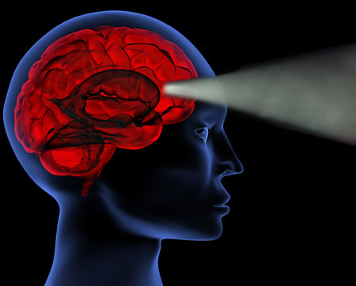
المعيار الخلقي في الإسلام
أولا الشرع :
" قد جاءكم من الله نور وكتاب مبين "
" إن هذا القرآن يهدي للتي هو أقوم "
ثانيا : العقل
ثالثا : الضمير
" البر ما أطمأنت إليه النفس وأطمأن إليه القلب ،والإثم ما حاك في النفس وتردد في الصدر وإن أفتاك الناس وأفتوك «
رابعا : النية والإرادة معتبرتان في القول والعمل

Slide 38
بعض المعايير القرآنية

Slide 39
التوحيد
الاستقامة
التقوى
العمل الصالح
المنفعة

Slide 40
التقوى
الحياء
( عبادة الله بفعل الأوامر، وترك النواهي عن خوفٍ من الله، وعن رغبةٍ فيما عنده، وعن خشيةٍ له سبحانه، وعن تعظيمٍ لحرماته، وعن محبةٍ صادقةٍ له سبحانه ولرسوله عليه الصلاة والسلام).
هو تغير يعتري الإنسان من خوف ما يعاب به أو يذم عليه
« إِنَّ لِكُلِّ دِينٍ خُلُقًا وَخُلُقُ الإِسْلاَمِ الْحَيَاءُ ».
الحياء

Slide 41
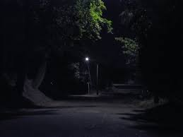
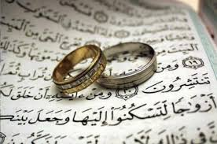
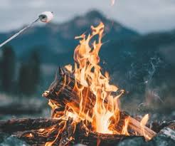
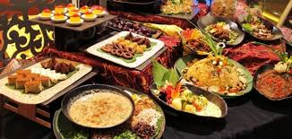
شبهات
«الحلال بين والحرام بين وبينهما أمور مشتبهات لايعلمهن كثير من الناس ....

Slide 42
الإلزام الأخلاقي

Slide 43
الإلزام الأخلاقي
الأول : يرجع سلطة الإلزام الأخلاقي إلى الإنسان ذاته ( مصادر داخلية ) .
الثاني : يرجع السلطة إلى مصادر خارجية .

Slide 44
مصادر داخلية

Slide 45
العقل
العقل هو مصدر الالزام الخلقي لأنه يفرض على الانسان المباديء الخلقية

Slide 46
الوجدان/الحاسة الأخلاقية

Slide 47
التجربة والمنفعة
أن التجربة الحسية والمنفعة الناتجة عنهاهي مصدر الإلزام الأخلاقي

Slide 48
مصادر خارجية

Slide 49
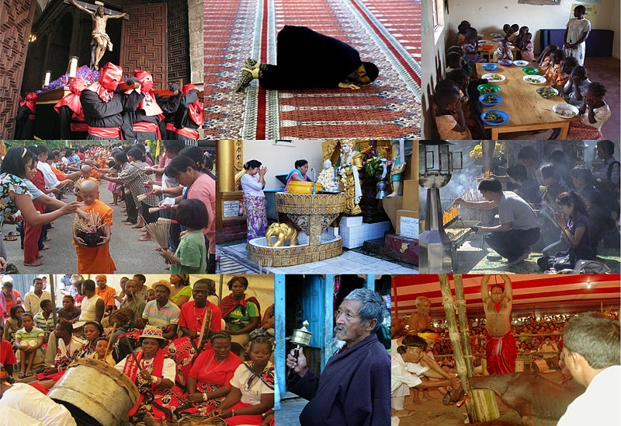
الدين فقط هو مصدر الإلزام

Slide 50
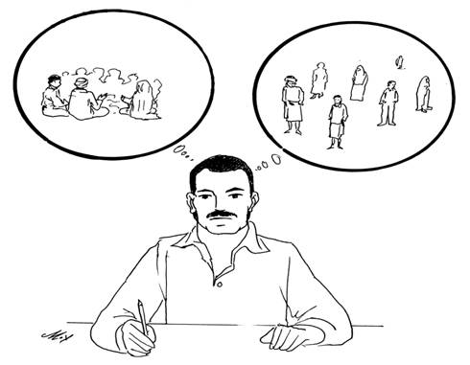
سلطة المجتمع أو الجماعة

Slide 51
مصادر الإلزام في الإسلام

Slide 52
الوحي الإلهي

Slide 53
الإيمان/الرقابة الإلهية
الإيمان الصحيح يحمل النفس على كل فضيلة ويدفعها إلى كل خير

Slide 54
العقل

Slide 55
الضمير
من طبيعة هذه الحاسة أنها تدفع صاحبها إلى الالتزام بفعل الخير وتزجره عن فعل الشر

Slide 56
سلطة المجتمع

Slide 57
سلطة الحاكم
كلكم راع وكلكم مسئول عن رعيته

Slide 58
خصائص
الإلزام الأخلاقي
في الإسلام
الإلزام بقدر الإستطاعة
سهولة التطبيق
مراعاة الحالات الإستـثـنائية
.رفع الحرج
.الإكراه
.إباحة الكذب
.إستثناء من القواعد الإخلاقية العامة، وليست جزءاً من الأخلاق
مراعاة الفروق الفردية
مراعاة الأحوال الطارئة والضرورات

Slide 59
مصادر الإلزام
في النظرية الاسلامية
في الفلسفة الغربية
الوحي الإلهي
الإيمان والرقابة الإلهية
العقل
الضمير
سلطة المجتمع
سلطة الحاكم
مصادر خارجية:
-الدين
-المجتمع
مصادر داخلية
-العقل
-الضمير
- المنفعة والتجربة

Slide 60
المسؤولية الأخلاقية

Slide 61
"تحمل الشخص نتيجة التزاماته وقراراته واختياراته العملية من الناحية الإيجابية والسلبية أمام الله في الدرجة الأولى وأمام ضميره في الدرجة الثانية وأمام المجتمع في الدرجة الثالثة "
والمسؤولية شرط لازم للالتزام والإلزام الأخلاقي ولا يتصور وجودهما إلا بوجودها.

Slide 62
مسؤولية شخصية لا يشارك الفرد فيها أحد
قال تعالى:" كُلُّ نَفْسٍ بِمَا كَسَبَتْ رَهِينَةٌ"( المدثر: 38)
متميزة بذلك عن اليهودية حيث يتحمل الأبناء تبعة ذنب آباءهم وعن النصرانية حيث يعيش الإنسان رهين خطيئة ادم عليه السلام وتكفير المسيح مع انه لم يذنب.
عامة لكل المكلفين .... قال تعالى:" فَوَرَبِّكَ لَنَسْأَلَنَّهُمْ أَجْمَعِينَ" (الحجر: 92 )

Slide 63
أهلية الشخص المسؤول للقيام بالمسؤوليات التي يتحملها ويلتزم بها .ويعني ذالك ان يكون بالغا عاقلا
العلم بالحكم الخلقي وإدراكه
حرية الإداره والاختيار :يشترط للمسؤولية الأخلاقية إرادة حرة مدركه وبدون وجود هذه الإرادة لا يمكن ان يكون الشخص مسؤولا.

Slide 64
النية والدوافع

Slide 65
النظريات الفلسفية لا تهتم بالنية ماعدا نظرية الواجب
في الإسلام:
أن الأخلاق لا يعتد بها شرعاً إلا بالنية المرتبطة بها.
أن الأعمال الخلقية لا تكون مقبولة حتى يكون الباعث الأول على فعلها وجه الله تعالى.
أن جزاء العامل على خلقه بحسب نيته إن خيراً فخيراً وإن شراً فشراً.

Slide 66
الجزاء

Slide 67
هل الجزاء وارد ؟ خلاف بين الفلاسفة
في الإسلام:
الجزاء الإلهي: دنيوي وأخروي
الجزاء الوجداني:راحة الضمير
}الَّذِينَ آمَنُوا وَتَطْمَئِنُّ قُلُوبُهُمْ بِذِكْرِ اللَّهِ أَلَا بِذِكْرِ اللَّهِ تَطْمَئِنُّ الْقُلُوبُ{
الجزاء الاجتماعي

Slide 68
الفرد والمجتمع

Slide 69
بين الفرد والمجتمع
إتجاهان رئيسيان
1). أن يكون الفرد من أجل المجتمع
- الإيثار والغيرية
2). أن الفرد له حريته ومسئووليته
.قيمة المجتمع مرهونة بقيمة أفراده
- الحقوق الفردية
- الأنانيــــــة

Slide 70
إتجاه الإسلام
.الإهتمام بالفرد وقيمته (الكرامة الطبيعية)
”ولقد كرمنا بني آدم..“ الآية
.القيمة الإضافيه للفرد
.قيمة المجتمع
- حصيلة القيم الفردية التي تستقل كل قيمة فردية بذاتها
.الإهتمام بالحياة الإجتماعية
-العبادة الجماعية
”وإعتصموا بحبل الله جميعاً ولاتفرقوا“
. قيمة الجماعة أعظم من قيمة الفرد
- مع ضمان حرية الأفراد
المصلحة العامة مقدمة على المصلحة الخاصة

Slide 71
المنهج الإسلامي في النظر للقضايا الطبية

Slide 72
«المنهج الإسلامي» في النظر للقضايا الطبية
التكييف الفقهي للموضوع(التصوير الدقيق للمسألة)
دراسة النصوص الشرعية
دراسة أقوال الفقهاء
مراعاة مقاصد الشريعة
مراعاة القواعد الفقهية
مراعاة المصالح والمفاسد والموازنة بينها
النظر في فتاوى المجامع الفقهية

Slide 74
خصائص النظام الأخلاقي في الإسلام
http://www.dorar.net/enc/akhlaq/19

Slide 75
الخصائص العامة للأخلاق في الإسلام
الأولى: الربانية
الثانية: الشمول
الثالثة: الواقعية والمثالية
الرابعة: التوازن والتوسط
الخامسة: الثبات

Slide 76
اختلاط واشتباه
تباين آراء الفلاسفة حول القيم : بعض القيم خلقية لدى بعضهم وغير خلقية عند آخرين
مايعده بعضهم صفة حسنة يعتبره آخرون صفة قبيحة
لايتفقون عل تعريف واحد للخلق يميزه عن غيره : مجرد تعبير عن رغبة أو عاطفة شخصية
عدم الثبات على رأي واحد حول مفهومي ETHICS وmorals
وجود فلسفات تعلي من قدر اللذة والمنفعة والرغبة!
لايمكن تأسيس الأخلاق على الهوى والشهوات والرغبات ،بل ولا العقل وحده

Slide 77
" إن الله لم يكن يضن على البشرية بهذه الدرجة وذلك بأن يجعلهم مخلوقات من ذوات الرجلين ثم يتركهم لأرسطو كي يجعلهم كائنات عاقلة.." الفيلسوف:جون لوك

Slide 78
تمرين(1)
يوجد في المستشفى مرضى مصابون بفشل في الأعضاء ولا علاج لهم إلابزراعة أعضاء لهم والا فمصيرهم الموت. حضر إلى المستشفى رجل صحيح البدن ومناسب كمتبرع لهؤلاء الخمسة. فكر الجراح في أن يأخذ أعضاء هذا الرجل الصحيح ويزرعها في هؤلاء المرضى لينقذ خمسة أرواح مقابل إزهاق نفس واحدة.
ناقش موقف الجراح من وجهة نظر أخلاق المنفعة وأخلاق الواجب ووجهة النظر الإسلامية

Slide 79
تمرين(2)
قرر أحد الأطباء في قسم الجراحة القيام بتجربة سريرية على مرضى مصابين بأحد الأمراض الجراحية المزمنة وذلك باستخدام أنسجة مشتقة من الخنزير.
ناقش هذه القضية من وجهة نظر نظرية المباديء الأربعة ،ونظرية المنفعة، ووجهة النظر الإسلامية.

Slide 80
تمرين(3)
توجد طفلة مصابة بفشل كلوي لاعلاج له ‘لا بزراعة كلية ووجد أن الأب هو الأنسب لتؤخذ كليته وتزرع للطفلة لإنقاذ حياتها، لكن الأب رفض وطلب من الطبيب أن لايخبر زوجته بذلك حتى لاتتأثر حياتهما الزوجية.
ناقش هذه القضية من وجهة نظر نظرية المباديء الأربعة، ونظرية المنفعة، ووجهة النظرالإسلامية.

Slide 81
تمرين(2)
قرر أحد الأطباء في قسم الجراحة القيام بتجربة سريرية على مرضى مصابين بأحد الأمراض الجراحية المزمنة وذلك باستخدام أنسجة مشتقة من الخنزير.
ناقش هذه القضية من وجهة نظر نظرية والمباديء الأربعة، ونظرية المنفعة، ووجهة النظرالإسلامية.

Slide 82
تمرين(4)
مريض يبلغ من العمر 72 سنة ومصاب بمرض السرطان ويعاني من الآم شديدة .طلب من الطبيب إنهاء حياته بإ عطائه حقنة ليموت بسرعة.
ناقش هذه القضية من وجهة نظر نظرية والمباديء الأربعة ،ونظرية أخلاق الواجب ،ووجهة النظر الإسلامية.

Slide 83
خلاصة المقارنة

Slide 84
 | الغربية | الاسلامية
المصادر | العقل-الحدس-الضمير-العرف -المنفعة | الوحيين ومايلحق بهما-الضمير-العرف-العقل
الغاية | تختلف باختلاف الاتجاهات | تحقيق الخيرية(مايحقق الخير للنفس وللآخرين)/ السعادة الدنيوية والأخروية
المجالات | كل نظرية منفردة تغطي جانبا واحدا | شاملة(الحياة كلها:الدنيا والأخرى)
المعايير | اتجاه خارجي اتجاه داخلي | المعايير الموضوعية .إرادة الله لما ينبغي أن يكون عليه الإنسان - القرآن والسنة .علاقة الإنسان بربه - تحديد دقيق .. العبادات .التعامل الإجتماعي - أقل تحديداً ولكن بمعايير محددة المعايير الذاتية .المعيار العقلي .المعيار الوجداني(الضمير الأخلاقي) .النية والإرادة الخيرة

Slide 85
القيم | الحق- الخير-الجمال-المنفعة | تعدد مستويات القيم سلم القيم قيم خاصة:الحياء
الفرد مقابل المجتمع | أن يكون الفرد من أجل المجتمع أن الفرد له حريته ومسئووليته .قيمة المجتمع مرهونه بقيمة أفراده - الحقوق الفردية - الأنانيــــــة | الإهتمام بالفرد وقيمته (الكرامة الطبيعية) .القيمة الإضافيه للفرد - ممارسه الفضيلة .قيمة المجتمع - حصيلة القيم الفردية التي تستقل كل قيمة فردية بذاتها . قيمة الجماعة أعظم من قيمة الفرد - مع ضمان حرية الأفراد

